Slide 1
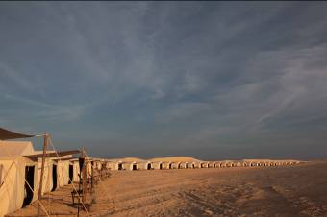

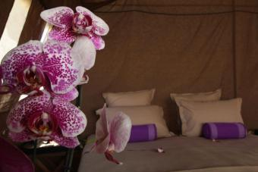
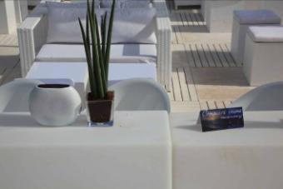
Tous unis pour vous accueillir

Slide 2
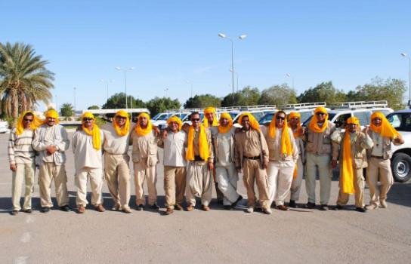
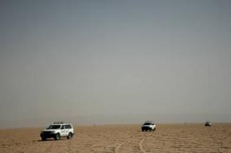
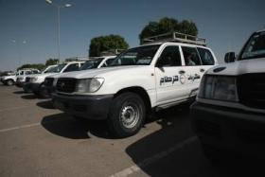
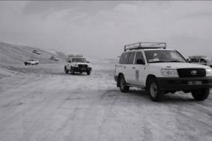
Jour 1
Accueil des participants à l’aéroport de Tozeur

Slide 3
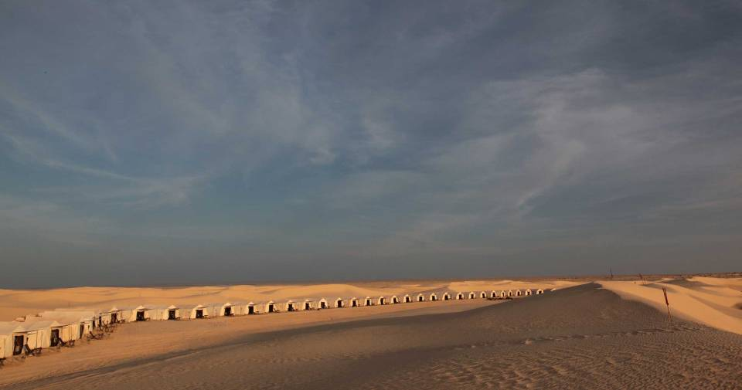
Jour 1
Campement éphémère monté spécialement pour vous dans le Grand Erg Oriental

Slide 4

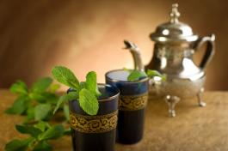
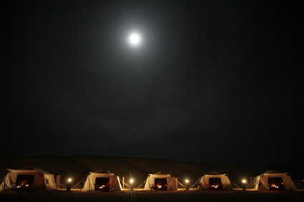
Jour 1
Arrivée au Campement remise d’une serviette rafraichissante et service d’un thé à la menthe de bienvenue.
Briefing aux participants des informations importantes à savoir sur le campement et installation dans les lodges.

Slide 5

Introduction
Avoir l’idée de créer ce nouveau concept en Tunisie, fait partie de l’un des objectifs de la société. La préoccupation première de l’entreprise est d’offrir un luxe et un confort à ces clients, Mais Croisière jaune veut aussi sensibiliser ses clients au développement durable. Artisan, spécialiste dans chaque domaine respectif, bois, tissage, peinture… toutes ces petites mains tunisiennes ont participé à la réalisation de ce nouveau projet. La réalisation, de ce produit exclusif associe développement durable et écologie, préoccupations majeures propre à chacun d’aujourd’hui.

Slide 6
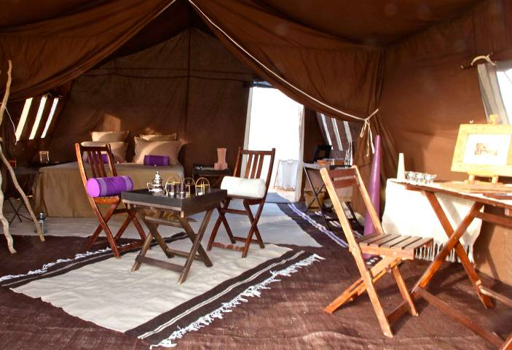
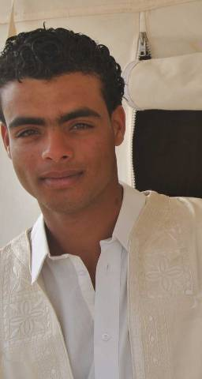
Le Lodge « Ambassadeur » : accueil et service
http://www.croisierejaune.com/video/31_ephemere_ambassadeur_camp.html
La Tunisie Nouvelle

Slide 7
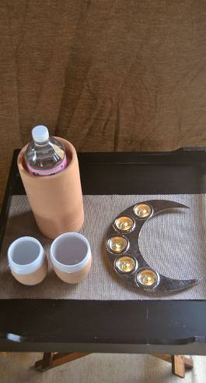
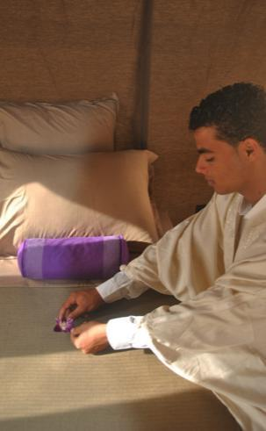
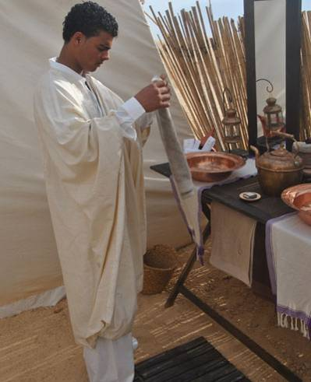
Le Lodge « Ambassadeur » : accueil et service
http://www.croisierejaune.com/video/31_ephemere_ambassadeur_camp.html
La Tunisie Nouvelle

Slide 8
Lodge Ambassadeur
Cette découverte éveillera tous vos sens.
L’odorat : parfumés aux bois de cèdre vous découvrirez vos divers espaces.
La vue et le toucher : Vous découvrirez, la quintessence du luxe et du confort.
Chaque espace et objet sont réfléchis, pensés dans le seul but de vous satisfaire.
Votre Lodge se compose : d’un espace salon extérieur, d’un salon intérieur, d’une salle à manger, d’un bureau, ainsi qu’un espace salle de bain et d’une chambre à coucher.
Notes:
8

Slide 9
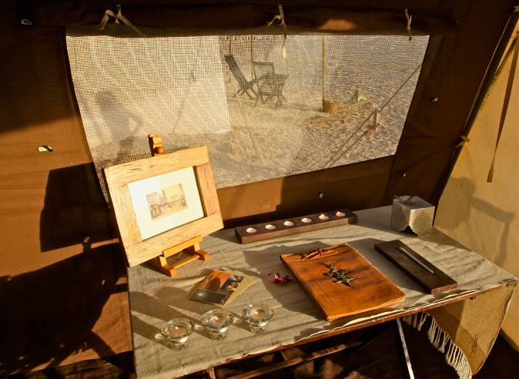
Lodge « Ambassadeur »
http://www.croisierejaune.com/video/31_ephemere_ambassadeur_camp.html
La Tunisie Nouvelle

Slide 10
A l’intérieur
Votre salon intérieur :
Du bois, du métal, du verre tous ces mélanges de matériaux forment un mobilier adapté, ainsi vous serez envouté par la délicatesse et la finesse des choix de l’emplacement, des couleurs et des objets.
Miroir, fauteuils, tapis, cendrier, tissu pour les plateaux, coussin, théière tous adapté pour votre confort. Des petites bougies reposent à elles seules sur des consoles spécialement dessinées pour cet intérieur, calées au fond de petits photophores de verre, les jeux d’ombres et de lumières, assurant une atmosphère joyeuse et sereine.
Notes:
10

Slide 11
A l’intérieur
L’espace bureau :
Vous trouverez un bougeoir en cuivre, un porte plume, un écritoire, et pour bien souligner le côté écologique du concept, vous aurez à votre disposition des feuilles recyclables sur votre bureau.
L’espace salle à manger :
Une vaisselle raffinée, des chemins de table brodés avec des couleurs rappelant les petites touches de décoration, tous pour un accueil et un repas comme le porte le nom de l’endroit « d’ambassadeur ».

Slide 12

Lodge « Ambassadeur »
http://www.croisierejaune.com/video/31_ephemere_ambassadeur_camp.html
La Tunisie Nouvelle

Slide 13
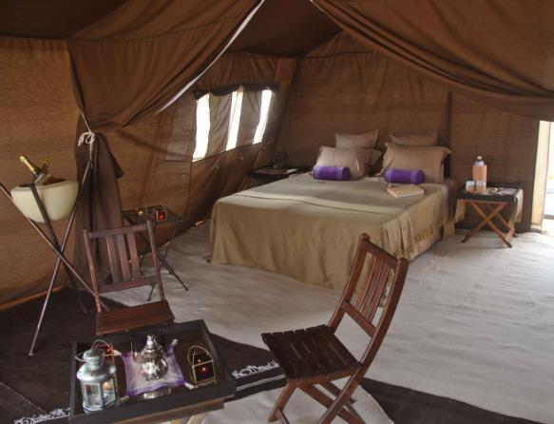
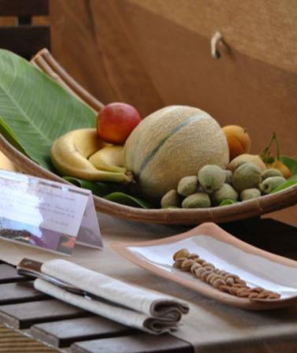
Nuit sous Lodge « Ambassadeur »
http://www.croisierejaune.com/video/31_ephemere_ambassadeur_camp.html
La Tunisie Nouvelle

Slide 14
A l’intérieur
L’espace chambre à coucher :
Deux lits couvert de coussins, confortable, des tables de chevets, un tissage raffiné, des cendriers en cuivre martelé. Pour conforter la chaleur de l’ambiance, des toiles de lin, coupées sur mesure, viennent souligner le mobilier de teck : chemins de table et nappages feront écho au couvre lit en «Hayek», toujours dans une même harmonie de ton et de matière. Vos vêtements trouveront leur place sur une échelle dont la vocation de portant soulignera l’astucieux détournement de fonction d’un outil artisanal en roseaux.

Slide 15
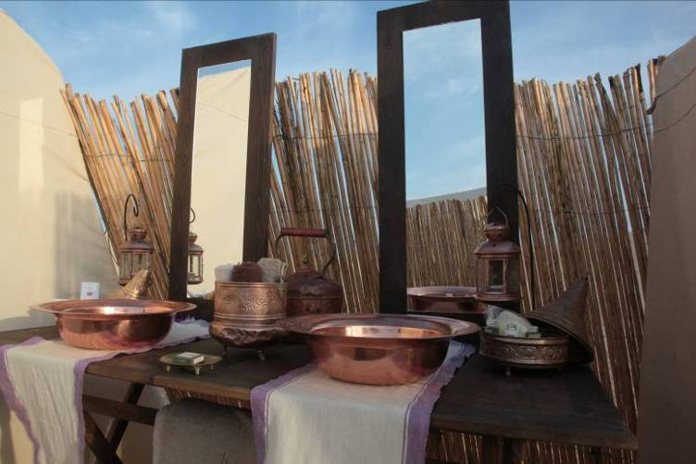
Lodge « Ambassadeur »
http://www.croisierejaune.com/video/31_ephemere_ambassadeur_camp.html
La Tunisie Nouvelle

Slide 16
A l’intérieur
L’espace salle de bain :
De 25m2 aujourd’hui, avec accès direct, reste dans les mêmes standards de confort : une tente WC et une tente douche sur caillebotis, munie d’une réserve d’eau accrochée en hauteur et s’écoulant par gravité à travers une pomme. Un large vasque surmonté d’un miroir, travaillé également par des artistes tunisiens, permet de mélanger confort et authenticité. Le set de salle de bain, fruit d’une création exclusive, rivalise avec les suites des plus grands hôtels.

Slide 17
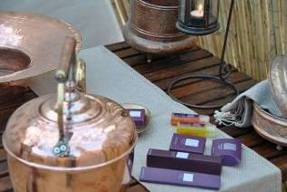
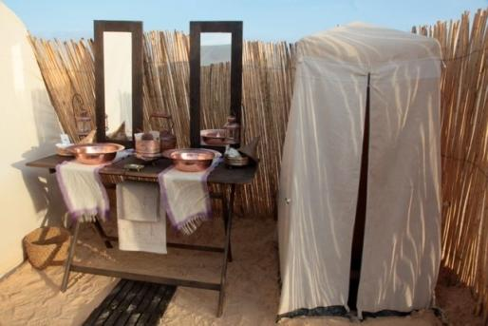
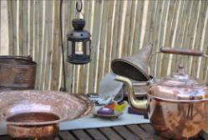
Votre espace salle de bain à l’arrière de vos tentes
Notes:
17

Slide 18
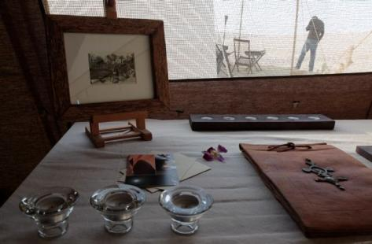
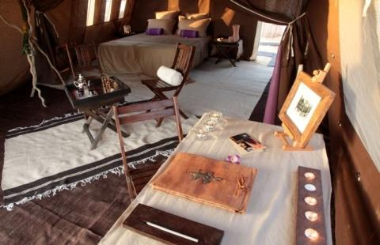
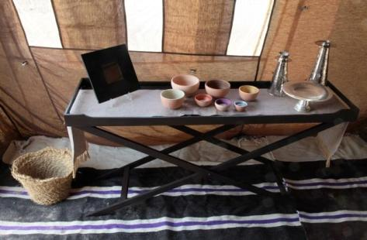
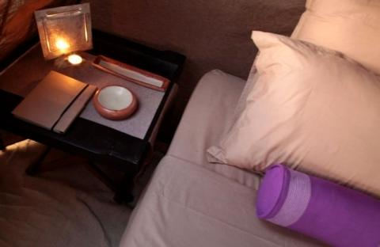

Slide 19
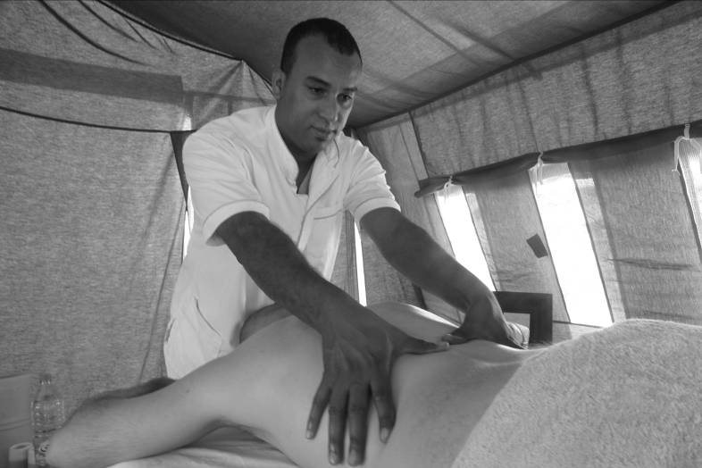
Un masseur professionnel à votre service

Slide 20
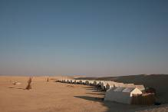
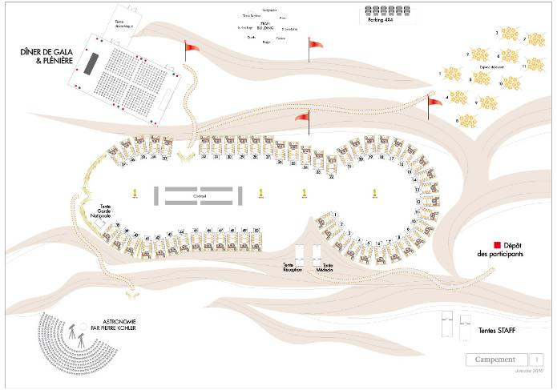
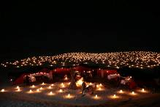
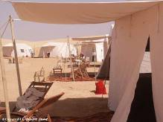
Un campement éphémère sur-mesure – ex de plan

Slide 21
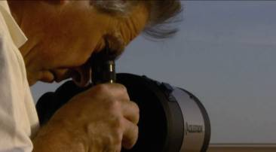
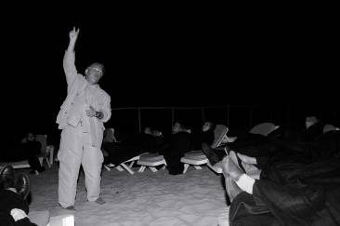
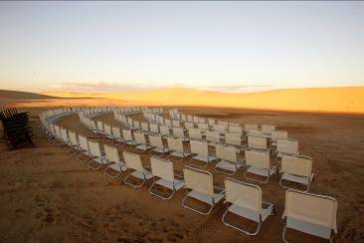
Soirée Conférence observation des étoiles
avec l’astrophysicien Pierre Kohler

Slide 22
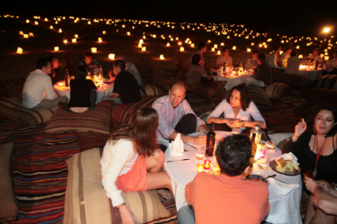
Dîner berbère mille et un feux
À ciel ouvert

Slide 23
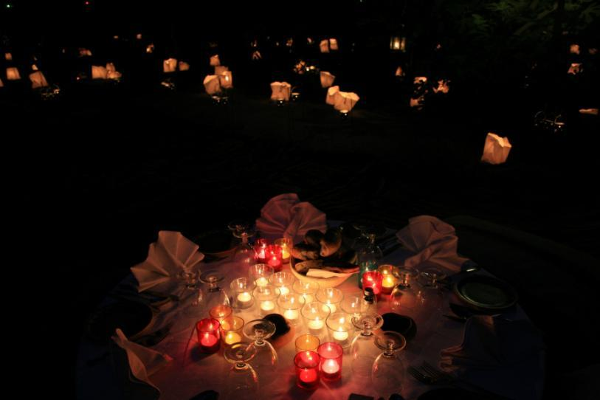
Dîner berbère mille et un feux
À ciel ouvert

Slide 24

Jour 2

Slide 25
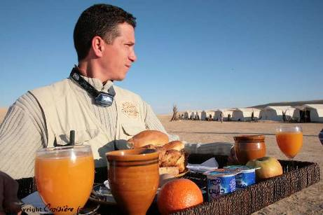
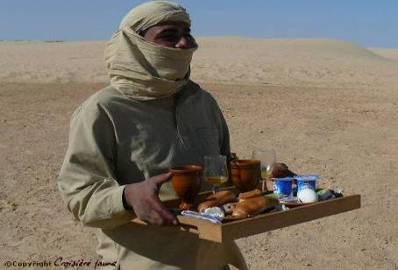
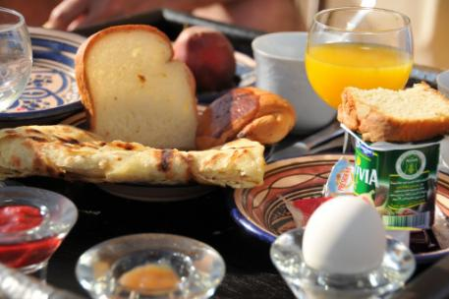
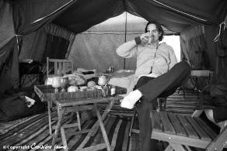
Petit déjeuner servis sur plateau dans votre lodge

Slide 26
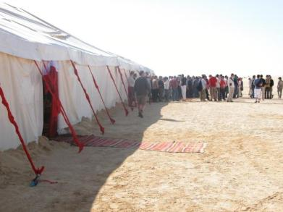
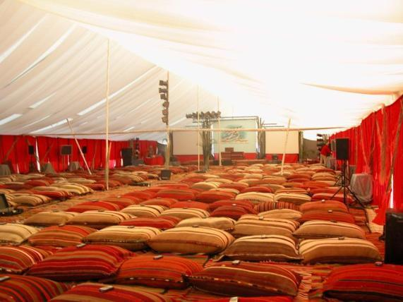
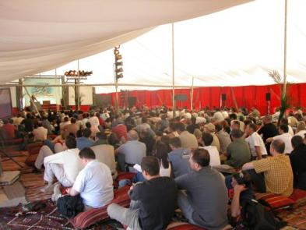
Exemple de mise en place de plénière sous tente dans le Grand Erg Oriental

Slide 27
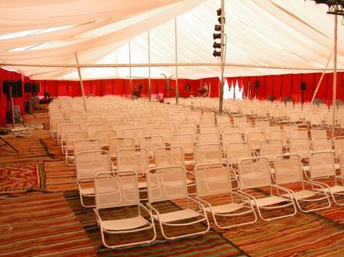
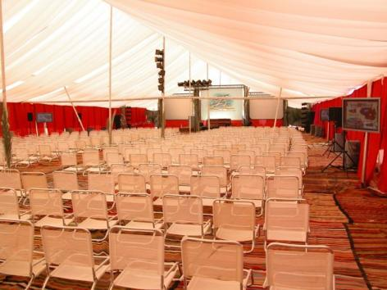
Exemple de mise en place de plénière sous tente dans le Grand Erg Oriental

Slide 28
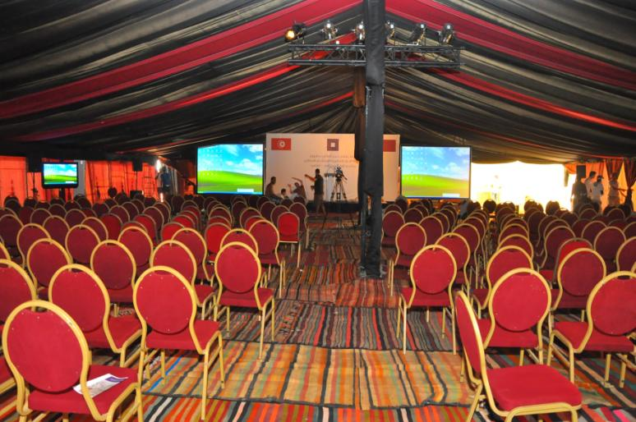
Exemple de mise en place de plénière sous tente dans le Grand Erg Oriental

Slide 29
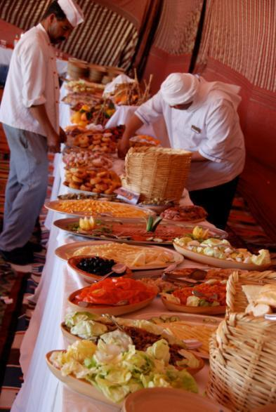
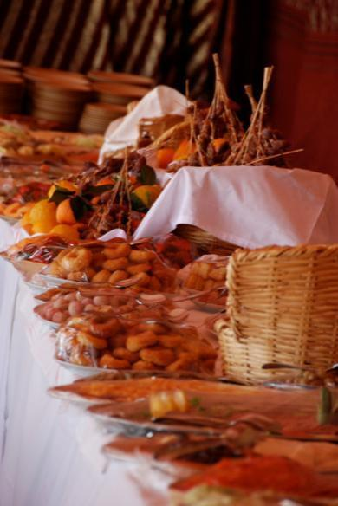
Déjeuner Création sur le campement dans les dunes de Lareguett

Slide 30

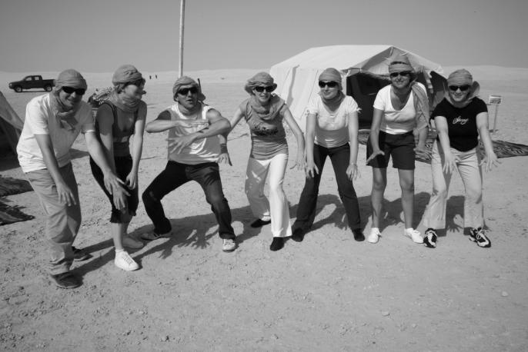
Constitution des équipes peintures de guerre et cris de guerre

Slide 31
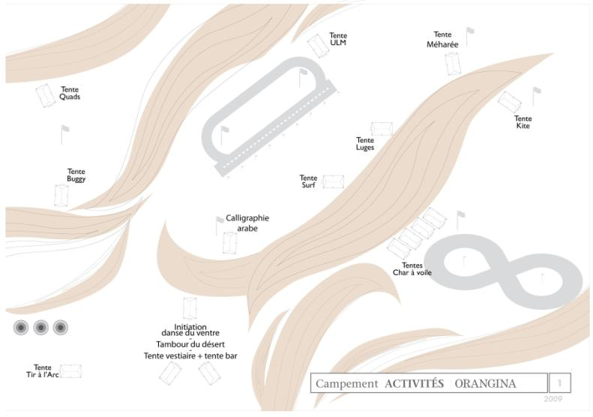
Ex de plan de Campement Village Activité

Slide 32




Activités ludiques et Team Bulding
Initiation au Darbouka
Initiation à la danse du ventre
Initiation à la fabrication du pain dans le sable

Slide 33




La Tunisie Nouvelle

Slide 34




Initiation conduite de 4x4 dans les dunes

Slide 35

Quad-Surf des dunes

Slide 36



Calligraphie arabe
La Tunisie Nouvelle

Slide 37

Vous vous jetterez du haut d’une dune de sables avec un kitsurf

Slide 38

Montage de tente berbère

Slide 39

Dîner sur le Sahara Lounge
http://www.croisierejaune.com/video/32_Ephemere_Sahara_Lounge.html

Slide 40


Sahara Lounge

Slide 41




Espace Lounge

Slide 42



Dîner blanc sur le Sahara Lounge
http://www.croisierejaune.com/video/32_Ephemere_Sahara_Lounge.html

Slide 43
Jour 3

Slide 44




Diner chez l’habitant à Nefta
Hôtel de Charme Dar Zargouni

Slide 45


Méharée

Slide 46

Mise en lumière du Dîner 3000 bougies

Slide 47

Dîner sous tentes berbères
Jour 3

Slide 48

Mise en place d’un dîner berbère 1001 Feux http://www.croisierejaune.com/video/10_dej_diner_berbere.html

Slide 49

Lettres de feu au nom du groupe

Slide 50



Animation troupe folklorique

Slide 51
Prestations Optionnelles

Slide 52


Projet : Plantation de 120 palmiers

Slide 53
* Concept *
Enjeu environnemental: participer à la plantation de palmiers pour contrer le manque de diversité d’espèces (certaines sont en voie de disparition)
Enjeu humanitaire: venir en aide à des familles nécessitant un soutien concret en participant à la plantation de palmiers pour que la terre ainsi cultivée leur appartienne et leur permette autonomie et productivité
Mise en place du projet:
Recherches de familles nécessitant une aide concrète
Achat de palmiers et matériel
Préparation des terrains sélectionnés, plantation de palmiers de diverses sortes, construction et mise à niveau de systèmes d’irrigation…
Un projet qui permet aux participants de découvrir la phoeniciculture, avec des enjeux écologiques et humanitaires

Slide 54



Découvrir la phoeniciculture et plantation de 50 palmiers

Slide 55


Activités ludiques sahariennes dans les dunes
Construction de cerfs volants et initiation à la pratique du cerf volants avec le champion du monde

Slide 56


OPTION Montage de 10 tentes SPA éphémère dans le désert
Vous découvrirez au beau milieu du désert de Lareguett un Spa, reprenant la mise en place des Bains Berbères. Il vous ferons voyager au cœur de la tradition des soins du Hammam et de nos massages d'ici et d'ailleurs.
Les soins exclusivement manuels sont réalisés avec des produits naturels d'inspiration locale et ethnique : eaux florales de romarin, lavande, fleur d'oranger et de rose, masques au romarin, au thym et aux pétales de rose, essences de citron, baumes au néroli, au géranium, à la rose, Barrouk, huiles au calendula miel et vanille, huile d'Argan, huile aux pétales de rose, boues au Rassoul et Tfal…
Les rituels et l'éveil des sens, la chaleur humaine, la vue sublime sur l’infini du désert, les mains magiques, l'harmonie des teintes et les parfums délicats façonnent l'Univers très particulier des soins Touareg.
Le silence et la paix qu'inspire ce lieu unique et majestueux nous emportent au-delà des rêves

Slide 57

Contact
Laura est à votre disposition au
01 49 650 650
Laura@croisierejaune.com
www.croisierejaune.com

